Slide 1
Презентация по методике преподавания литературного чтения Тема: «Формирование навыков чтения и пути их совершенствования».
выполнила Умарова Т.В. – учитель начальных классов
МБОУСОШ №60г. Тулы имени Героя Советского Союза Александра Николаевича Синицына

Slide 2
.
Научить детей правильному, беглому, осознанному, выразительному чтению – одна из задач начального образования.
Скорость чтения является самым важным фактором из числа, влияющих на успеваемость

Slide 3
В методике принято характеризовать навык чтения, называя четыре его качества:
правильность
беглость
сознательность
выразительность

Slide 4
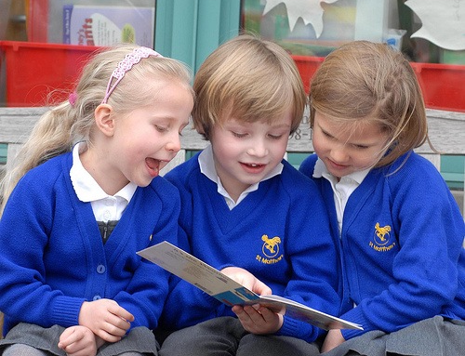
Работа над сознательностью чтения
Сознательность в общем виде может быть определена как понимание прочитанного.
Связь знаний, полученных детьми при чтении, с жизненным опытом, является одним из способов, способствующих формированию сознательного чтения.

Slide 5
Для развития сознательности чтения
беседа по прочитанному
работа над планом прочитанного произведения
различные виды словарной работы
творческий пересказ
работа с деформированными текстами и неоконченными рассказами

Slide 6
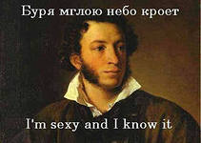
Выразительность чтения
Методика обучения выразительному чтению основана на принципе: читать – значит проникать в смысл произведения, в образ слова.

Slide 7
Эти умения отрабатываются с помощью следующих приёмов:
Дыхательная гимнастика.
Разноголосое чтение. («Прочитай стихотворение так, как бы его прочитала змея, ворона, сорока»).
Упражнения на развитие голосового аппарата. (Произносим громко, тихо, шепотом).
Отработка темпа чтения. (Произносим быстро, умеренно, медленно).
Упражнения на дикцию. (Скороговорки, чистоговорки).
Приём подражания учителю.

Slide 8
Словарная работа
При проведении словарной работы на уроке для выяснения смысла слова могут быть использованы следующие приёмы:
Демонстрация предмета или изображения его на картине.
Экскурсия с целью наблюдения этого предмета.
Рассказ учителя о предмете, явлении.
Полное логическое определение понятия.
Описание предмета.
Подведение частного понятия под общее. (Антилопа – животное из породы оленей.)
Расчленение общего понятия на частные (Сельскохозяйственные орудия – сеялки, бороны.)
Обращение к составу слова.
Обращение к контексту. Среди неизвестных детям слов есть такие, которые, отдельно взятые, непонятны детям, но смысл их в контексте становится ясным

Slide 9
Дыхательная гимнастика
1. «Задуйте свечу». Сделайте глубокий вдох и разом выдохните весь воздух. Задуйте одну большую свечу. А теперь представьте, что на руке стоят три свечки. Сделайте глубокий вдох и выдохните тремя порциями, задувая каждую свечку.
2. «В лифте». Считай этажи на выдохе.
1 2 3 4 5 6 7 8 9 10 11 12 13 14 15

Slide 10
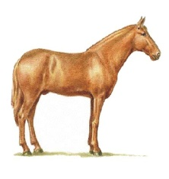
Тренировка речевого аппарата
1. «Лошадка». Цоканье.
2. «Почисти зубки». Кончиком языка при закрытом рте чистим зубки.
3. «Качели». Водить нижнюю челюсть из стороны в сторону, затем вперёд – назад

Slide 11
Отработка дикции и темпа чтения
1. Сенька с Санькой вёз Соньку на санках.
2. ра-ра-ра – начинается игра, ры-ры-ры – у нас в руках шары, ру-ру-ру – бью рукою по шару.
Интонационная разминка
Прочитай предложение с разными интонациями: радостно, печально, ласково, гневно, шуточно.
Наступила осень.
Прочитай. Выдели голосом выделенное слово.
Подай мне деревянную ложку!
Подай мне деревянную ложку!
Подай мне деревянную ложку!

Slide 12
Правильность чтения
Правильность чтения – это чтение без искажений, т.е. без ошибок, влияющих на смысл читаемого.
Многолетние наблюдения над становлением навыка чтения у детей позволяют выделить несколько групп типичных ошибок, допускаемых обучающимися чтению.
1. Искажение звукобуквенного состава (пропуски, замена, искажение букв, слогов, слов).
2. Наличие повторов.
3. Нарушение норм литературного произношения.

Slide 13
Способы и приёмы, способствующие формированию правильного чтения.
Чтобы формирование правильности чтения было эффективным, учитель должен определить специальный режим чтения:
1) каждодневность упражнений (специальные тексты, скороговорки, заучивание наизусть стихов и прозы)
2) предупреждение ошибок чтения:
подготовка к чтению, вводная беседа, работа с разрезной азбукой (1 класс), разбор трудного слова по составу, хоровое чтение вслух трудных слов (по слогам, частям, целиком)
3) также на правильность чтения влияет: поза при чтении, нормальное расстояние между глазами и текстом, предварительное чтение «про себя», образцовое чтение учителя

Slide 14
Беглость чтения
Беглость – такая скорость чтения, которая предполагает и обеспечивает сознательное восприятие читаемого.
Чтобы достичь навыка беглого чтения, необходимо решить следующие задачи:
развитие оперативной памяти;
развитие периферического зрения (угла зрения);
развитие умения антиципации памяти;
формирование устойчивого внимания;
предупреждение повторов при чтении;
пополнение словарного запаса ученика;
развитие артикуляционного аппарата.

Slide 15
Упражнения на развитие оперативной памяти
слуховые и зрительные диктанты
списывание текста
диктанты по памяти

Slide 16
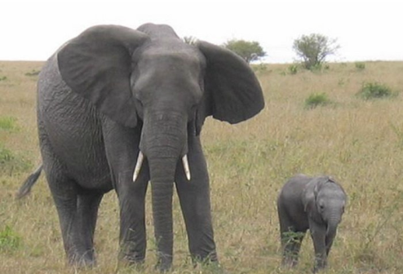
Игры на развитие кратковременной памяти
«Фотограф». В течение нескольких секунд зафиксировать (сфотографировать) человека, комнату, картину и т.д., а затем словесно описать, как можно с большими подробностями.

Slide 17
«Кто самый внимательный».
"Расставь точки"Ход игры: в течение 2-3 секунд показывайте ребёнку картинку, но которой в квадрате нарисованы точки. Затем закройте этот квадрат листом бумаги.
Задание: ребёнку надо расставить точки в пустом квадрате.

Slide 18
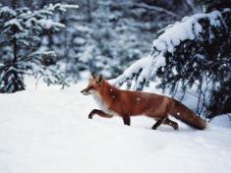
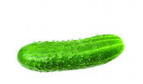
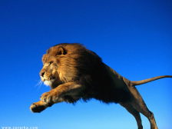
«Разведчики». На столе учителя лежат предметы (около 20). Рассматриваем их. После этого закрываем предметы листом бумаги, дети записывают по памяти.

Slide 19
НАЙДИ СЛОВА
Задание: слова спрятались среди букв. Попробуй их найти.
О К Р СО М Д Л Ю
сом
А А В Г Н О Г А Ь У Е
нога

Slide 20
Система тренировочных упражнений на развитие оперативного поля (угла зрения).
Оперативное поле – широкое поле одновременного восприятия, но не поле видения – видит ребёнок достаточно широко, целиком страницу, но одновременно за одну фиксацию его взгляда не воспринимает её содержание.
Начинать работу по развитию оперативного поля у детей надо с гимнастики для глаз. Её введение можно начать ещё при обучении грамоте. Время проведения 1-2 минуты, т.е. 2-3 упражнения за занятие.

Slide 21
Откинуться на спинку стула, прикрыть веки, крепко, как только можно, зажмурить глаза, открыть глаза. Повторять 5-6 раз.
Посмотреть вверх, вниз, вправо, влево, не поворачивая головы.
Поднять глаза к верху, сделать ими круговые движения по часовой стрелке, затем сделать глазами круговое движение против часовой стрелки.
Смотреть прямо перед собой на классную доску 2-3 секунды, затем перенести взор на кончик носа на 3-5 секунд. Повторять 5-6 раз.
Выполнять сидя. Быстро моргать в течение 1-2 мин. Упражнение способствует улучшению кровообращения.

Slide 22
Упражнения, направленные на формирование устойчивого внимания.
«Игра в прятки».
Учитель начинает читать текст не сначала, а где попало, называя только страницу, остальные должны найти и подстроиться под чтение учителя. Дети очень радуются, когда первыми успевают найти абзац, который читает учитель.
«Мнимое слово».
Учитель в ходе чтения произносит слово неправильно, дети прерывают чтение и прочитывают слово с исправлением.
Этот вид чтения привлекателен для детей тем, что они имеют возможность поправить самого учителя, что поднимает их собственный авторитет и придаёт уверенность в собственных силах. Ведь обычно учитель поправляет ученика, что лишает ребёнка возможности самоутверждения.

Slide 23
Задание: смотри на цифру. Читай слоги, слова
К 1 А
Р 2 У
Т 3 О
Н 4 Ы
Д 5 И

Slide 24
Совершенствование техники чтения про себя – лучший фундамент совершенствования техники чтения вслух. Этому уделяю очень большое внимание. Помогает в этом методика авторов И.Т.Федоренко и В.Н.Зайцева. На каждом уроке использую следующие приемы:
чтение за диктором
чтение в парах, групповое чтение
чтение с ускорением темпа
самозамер скорости чтения

Slide 25
В книге Зайцева Всеволода Николаевича даны рекомендации по выработке беглого чтения, которые могут работать в любых условиях.
Важна не длительность, а частота тренировочных упражнений.
Жужжащее чтение.
Ежеурочные пятиминутки чтения.
Чтение перед сном.
Режим щадящего чтения (если ребенок не любит читать).
Многократность чтения.
Приём стимулирования учащихся.

Slide 26
Заключение
Развитие навыков чтения будет эффективным, если подобрать текст и понять прочитанное, т.е. создавать «ситуацию успеха», в системе проводить упражнения на выразительность чтения, начиная с самых простых и постепенно усложнять их.
Использование различных способов и приёмов способствует формированию грамотного беглого чтения, делает уроки чтения интересными, живыми и эмоциональными. Разнообразие заданий привлекает и удерживает внимание детей, развивает интерес к чтению, который потом не угасает у них и в последующих классах.

Slide 27
Используемая литература
http://nsportal.ru/nachalnaya-shkola/chtenie/formirovanie-navykov-beglogo-osoznannogo-vyrazitelnogo-chteniya-i-puti-ih
http://pedsovet.org/component/option,com_mtree/task,viewlink/link_id,4358/Itemid,118/

